Slide 1


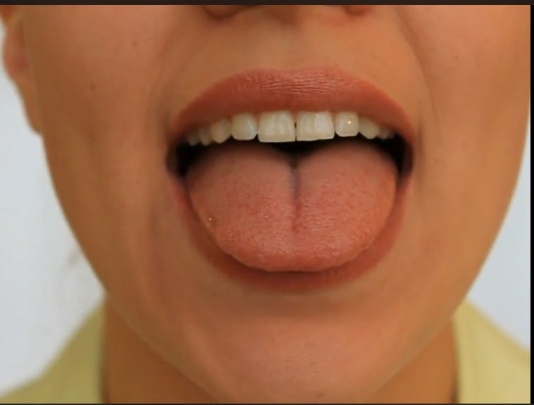
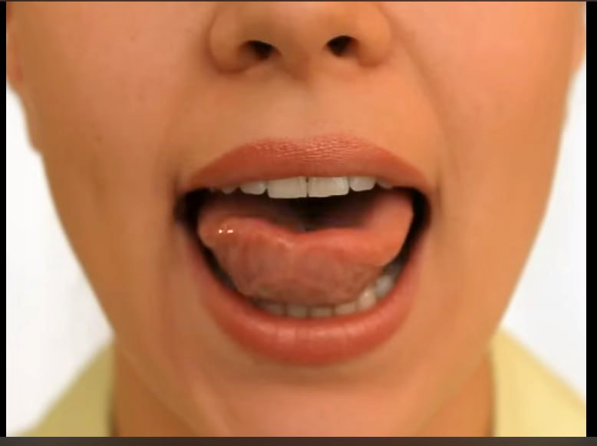
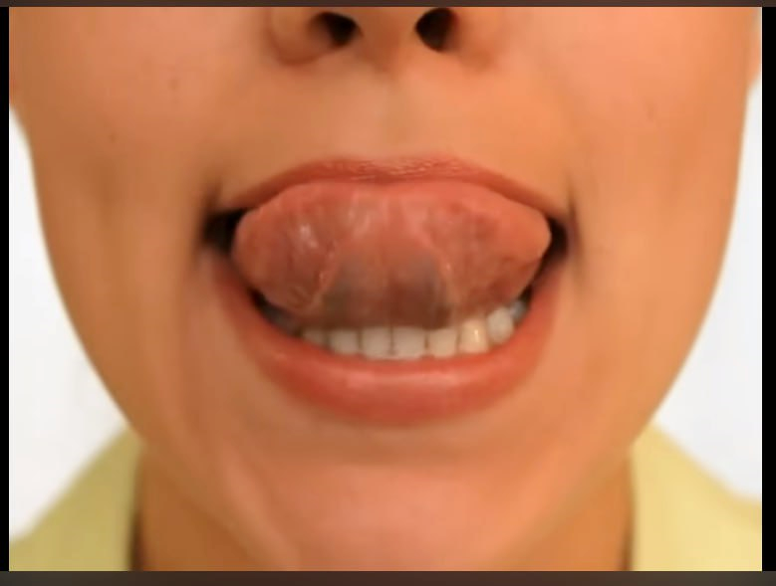
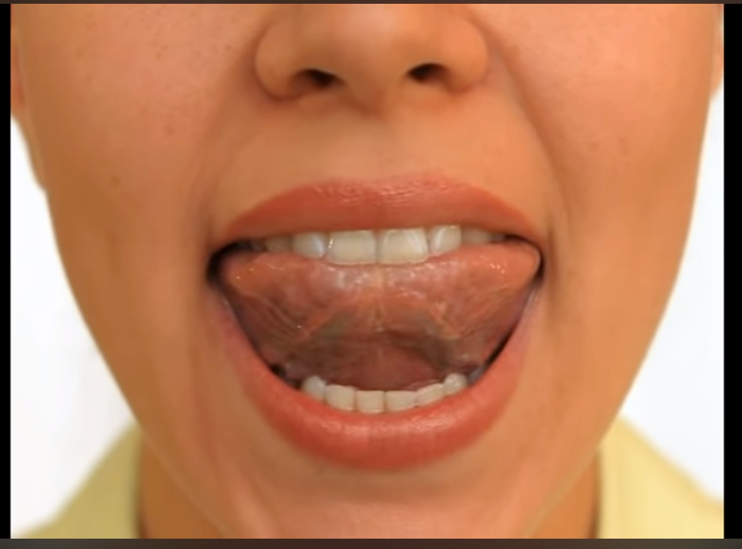
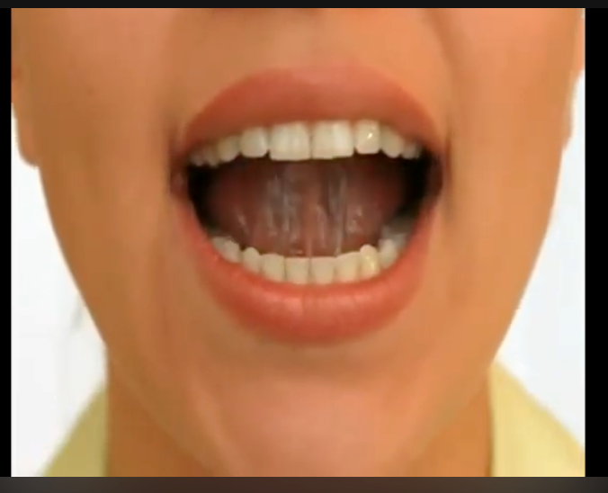
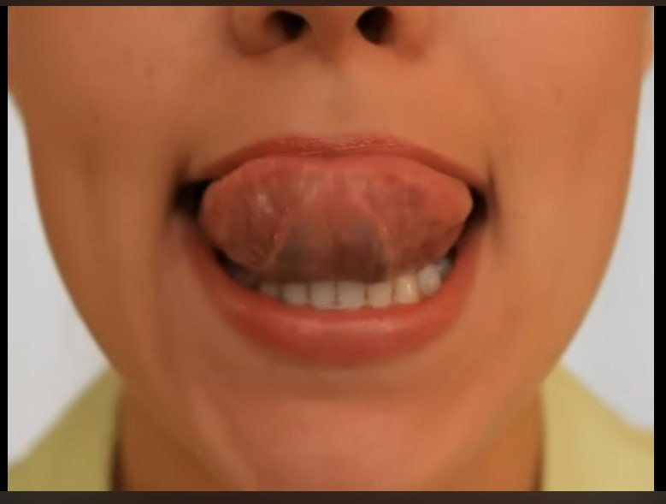
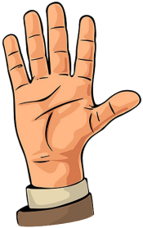

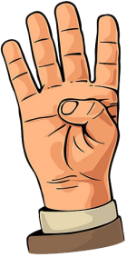
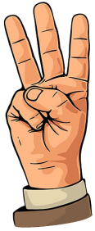


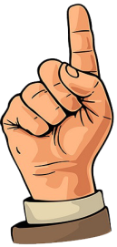
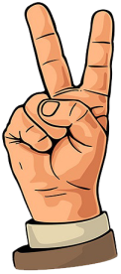
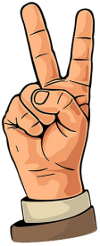
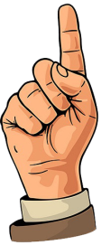

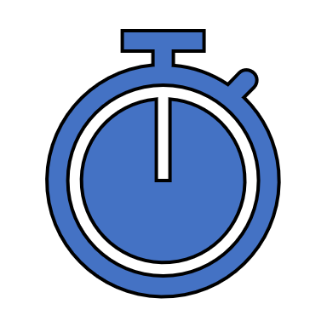
Siłacz
Unieś szeroki język i oprzyj go mocno o wałek dziąsłowy (za górnymi zębami). Przytrzymaj język w tej pozycji, a następnie wykonaj energiczny wydech przez usta, jakbyś chciał zdmuchnąć świeczkę.
Dżem
Oblizujemy górną wargę.
Malarz
Czubkiem języka malujemy podniebienie (od wałka dziąsłowego, do podniebienia miękkiego i wracamy)
Filiżanka
Unosimy czubek języka, oraz boki, tworzymy miseczkę
Wachlarz
Unieś szeroki, rozluźniony język i przyłóż go do wałka dziąsłowego – tuż za górnymi zębami. Przytrzymaj język w tej pozycji przez 10 sekund.

